Slide 1
শিক্ষক পরিচিতি
জিনিয়াআক্তার
প্রাধান শিক্ষক
টাউন মডেল বালিকা
সরকারি প্রাথমিক বিদ্যালয়
হবিগঞ্জ সদর ,হবিগঞ্জ।

Slide 2
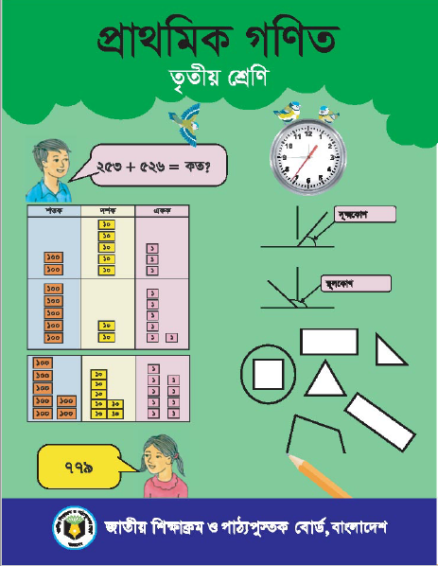
পাঠ পরিচিতি
শ্রেণিঃ তৃতীয়
বিষয়ঃ প্রাথমিক গণিত
অধ্যায়ঃ ৮ (ভগ্নাংশ)
আজকের পাঠঃ ৮.১ ভগ্নাংশ

Slide 3
শিখনফল
১৯.১.১ বাস্তব উপকরণের বিভিন্ন অংশ চিহ্নিত করতে পারবে।
১৯.১.২ ছবির নির্দিষ্ট অংশ রঙ করতে পারবে।
১৯.১.৩ ছবি দেখে এর কত অংশ রং করা হয়েছে তা বলতে ও অংকে লিখতে পারবে।
১৯.২.১ ভগ্নাংশের লব ও হর শনাক্ত করতে পারবে।

Slide 4
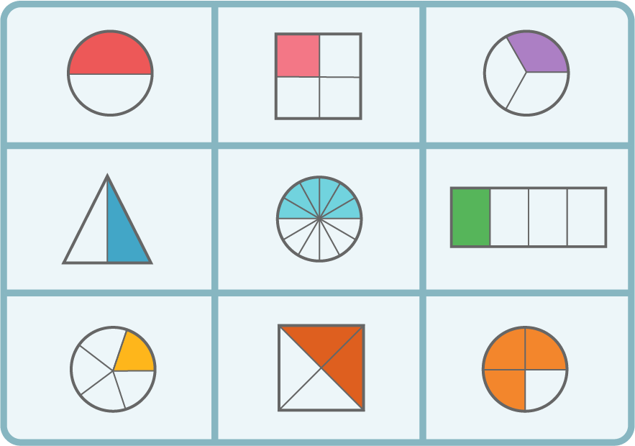
ছবিতে কী দেখতে পাচ্ছ?

Slide 5
ভগ্নাংশ
$$\frac{১}{৩},$$
$$\frac{২}{৩},$$
$$\frac{১}{৪}$$

Slide 6
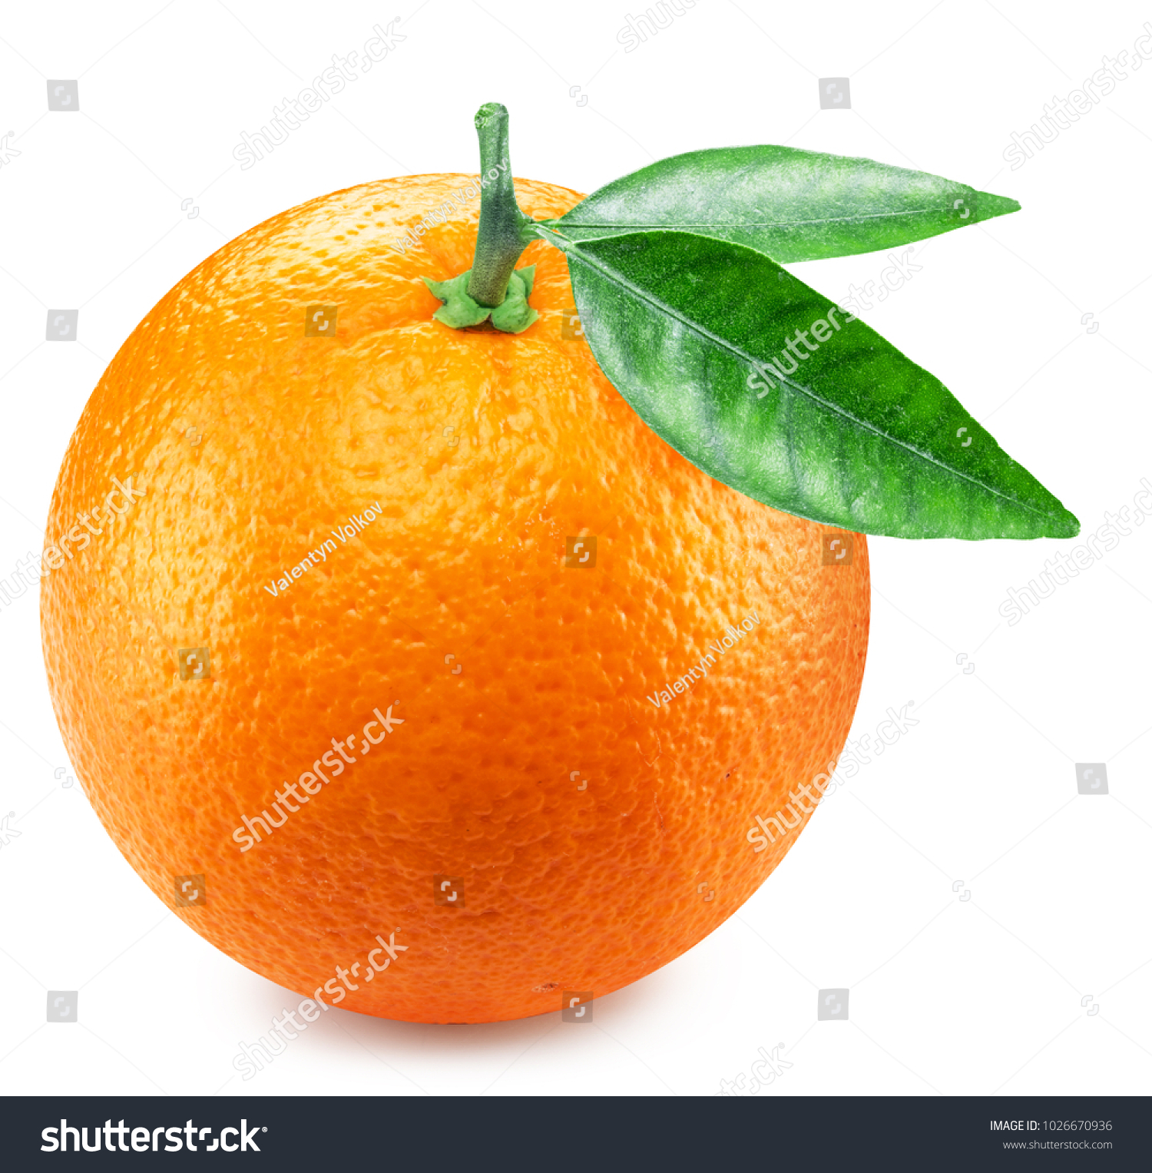

Slide 7
আমরা একটি স্কেল আঁকি এবং এর কিছু অংশ রঙ করি
১ মিটার
$$\frac{২}{৩}$$
$$\frac{১}{৩}$$
এই অংশকে ১ মিটারের দুই তৃতীয়াংশ বলা হয়।
একে লেখা হয়
এই অংশকে ১ মিটারের এক তৃতীয়াংশ বলা হয়।
এটি লেখা হয়
$$\frac{২}{৩}।$$
$$\frac{১}{৩}।$$

Slide 8
চলো,আরও একটি স্কেল আঁকি ,একে চার ভাগ করি এবং এক ভাগ রঙ করি।
১ মিটার
$\frac{১}{৪}$অংশ
এই অংশকে বলা হয় ১মিটারের চার ভাগের এক চতুর্থাংশ।
একে লেখা হয়
$\frac{১}{৪}$অংশ।

Slide 9
চলো ভগ্নাংশের লব ও হর চিনি
$\frac{১}{৩}$অংশ
লব
হর
ভগ্নাংশের উপরের অংশকে লব এবং নিচের অংশকে হর বলে।

Slide 10
দলীয় কাজ
পলাশ | শিমুল
1।একটি ফিতার $\frac{২}{৩}অংশ রঙ কর।$ | ১।$\frac{১}{৫}$ভগ্নাংশটির লব ও হর চিহ্নিত কর।

Slide 11
মূল্যায়ন
১।এক মিটার লম্বা ফিতাকে সমান চার ভাগে ভাগ কর?এর প্রত্যেকটি অংশকে কী বলে?
২। $\frac{৩}{৪}ভগ্নাংশটির লব ও হর চিহ্নিত কর?$

Slide 12
বাড়ির কাজ
একটি বল এঁকে সমান তিন ভাগে ভাগ করে দুইটি ভাগ রঙ করে আনবে।

Slide 13
ধন্যবাদ

